Slide 1
ПЛАН МЕРОПРИЯТИЙ ПО ПРОФИЛАКТИКЕ КОРОНАВИРУСА В УЧЕБНОМ ЗАВЕДЕНИИ

Slide 3
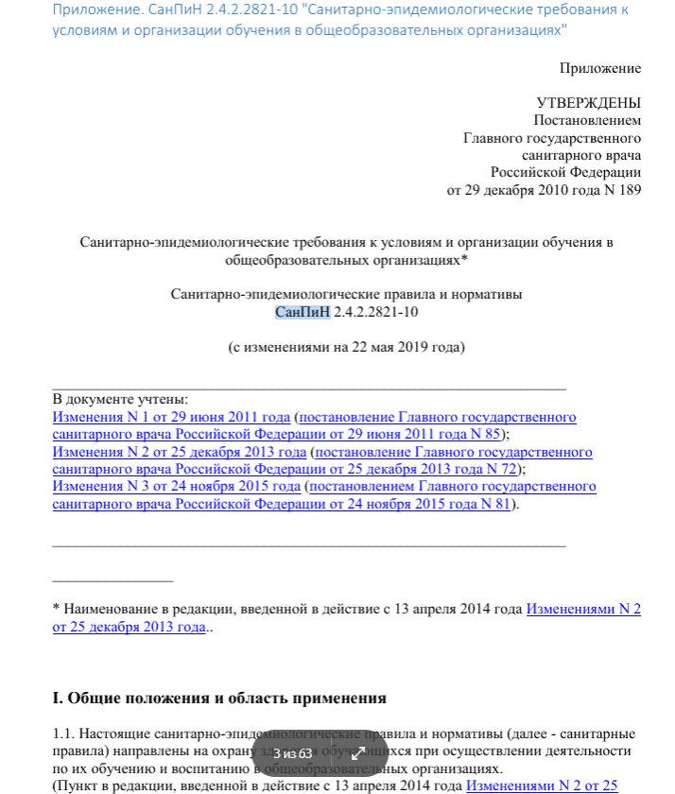
Нормативные документы

Slide 4
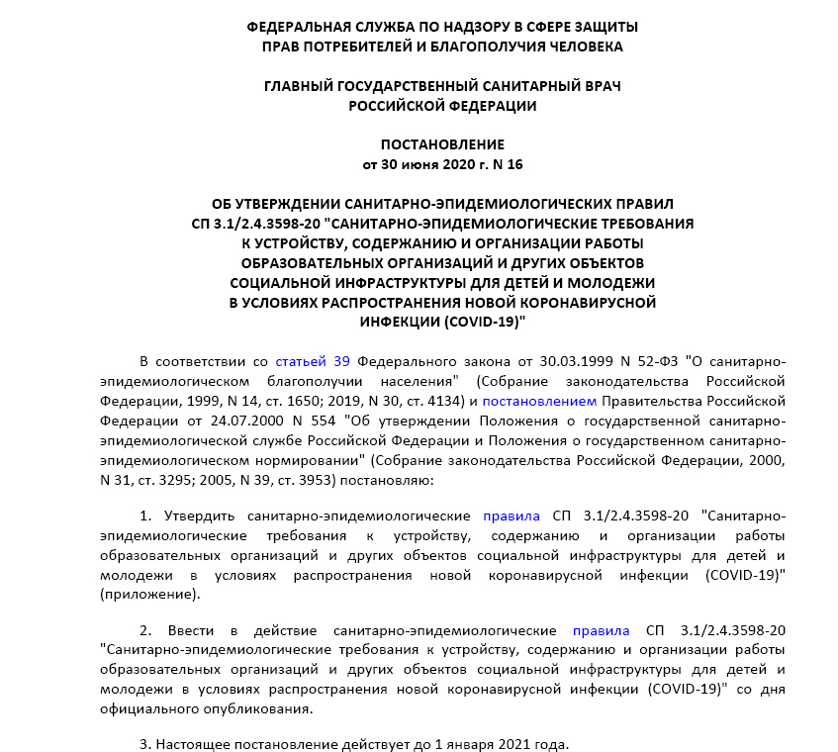
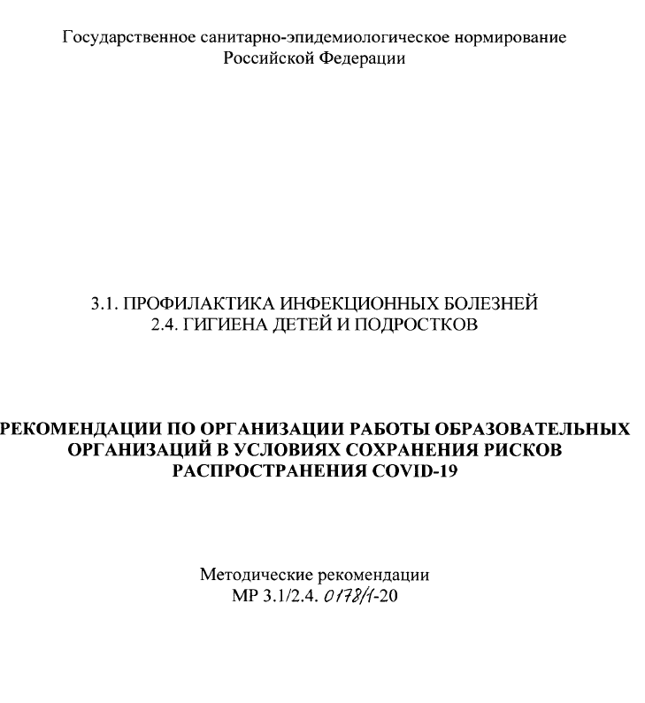
Нормативные документы

Slide 5
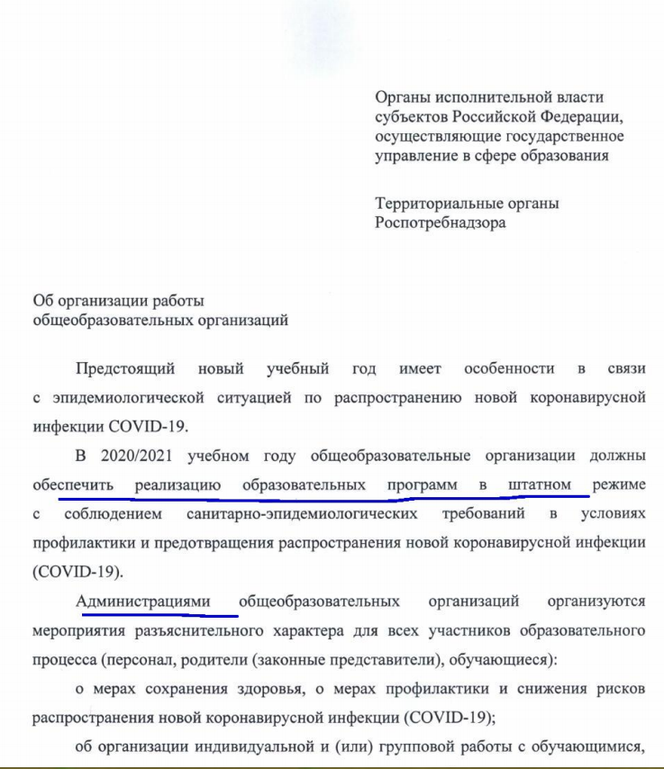
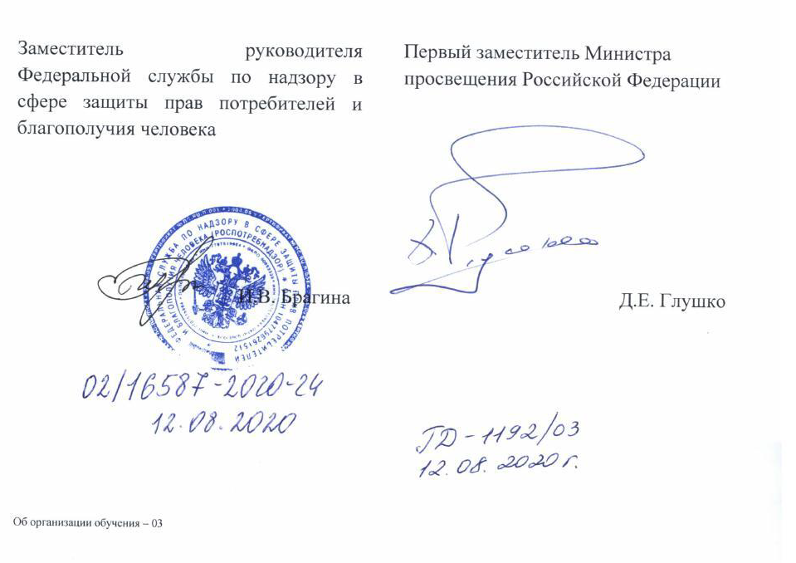
Нормативные документы

Slide 6
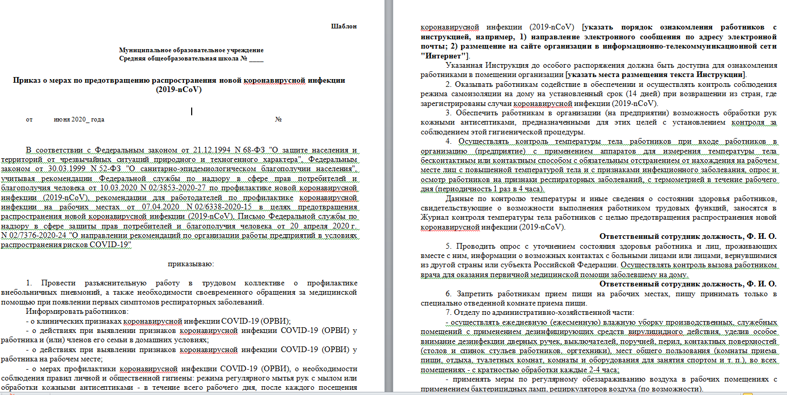
Приказ о мерах по предотвращению распространения новой коронавирусной инфекции (2019-nCoV)

Slide 7
ТРЕБОВАНИЯ К ОБРАЗОВАТЕЛЬНОМУ ПРОЦЕССУ
1.Общеобразовательной организацией должна осуществляться работа по специально разработанному расписанию (графику) уроков, перемен, составленному с целью минимизации контактов обучающихся (в том числе сокращения их количества во время проведения термометрии, приема пищи в столовой).
2.В общеобразовательных организациях за каждым классом должен быть закреплен отдельный учебный кабинет, в котором дети обучаются по всем предметам, за исключением занятий, требующих специального оборудования (в том числе физическая культура, изобразительное искусство, трудовое обучение, технология, физика, химия).
3.При использовании музыкального или спортивного зала после каждого посещения должна проводиться влажная уборка с применением дезинфицирующих средств.
4. Обращаем внимание !!!!!!!! Количество детей в помещении определяется из расчета не менее 2,5 кв.м. на 1 ученика , при организации групповых форм работы и индивидуальных занятий не менее 3,5 кв.м

Slide 8
ТРЕБОВАНИЯ К ОБРАЗОВАТЕЛЬНОМУ ПРОЦЕССУ
1.Учебные занятия следует начинать не ранее 8.00 часов
2Расписание уроков составляется отдельно для обязательных и факультативных занятий
3.Целесообразно организовать проведение курсов внеурочной деятельности в период каникул, в выходные и праздничные дни (дистанционно например)

Slide 9
Рекомендации по организации работы ОУ

Slide 10
Рекомендации по дистанционному обучению

Slide 11
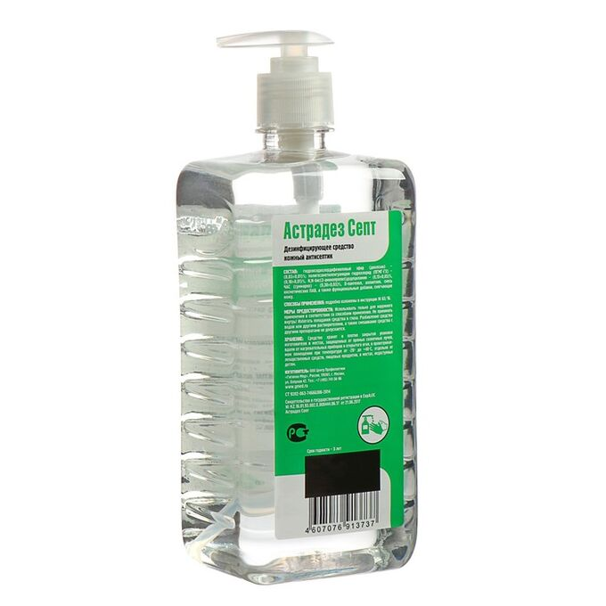
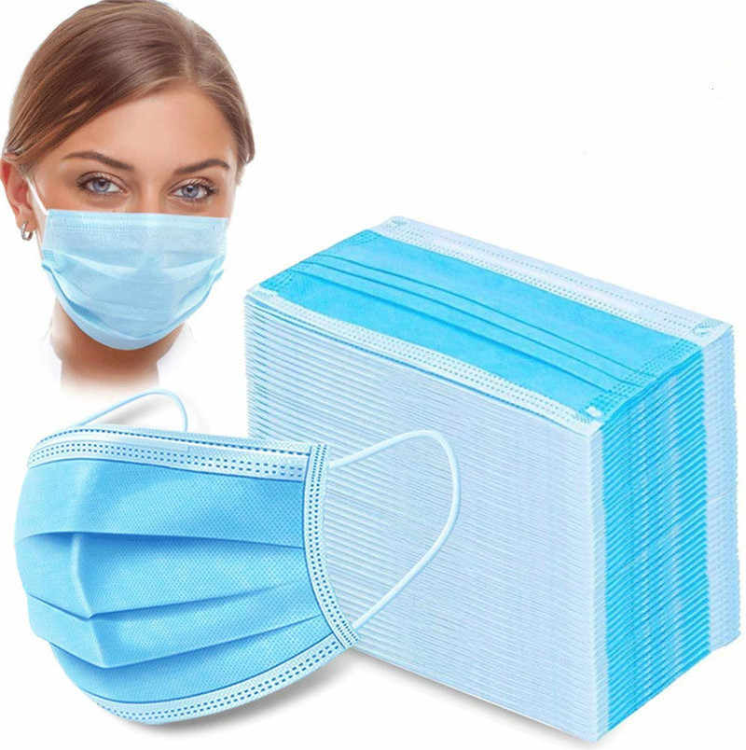
профилактикА новой коронавирусной инфекции

Slide 12
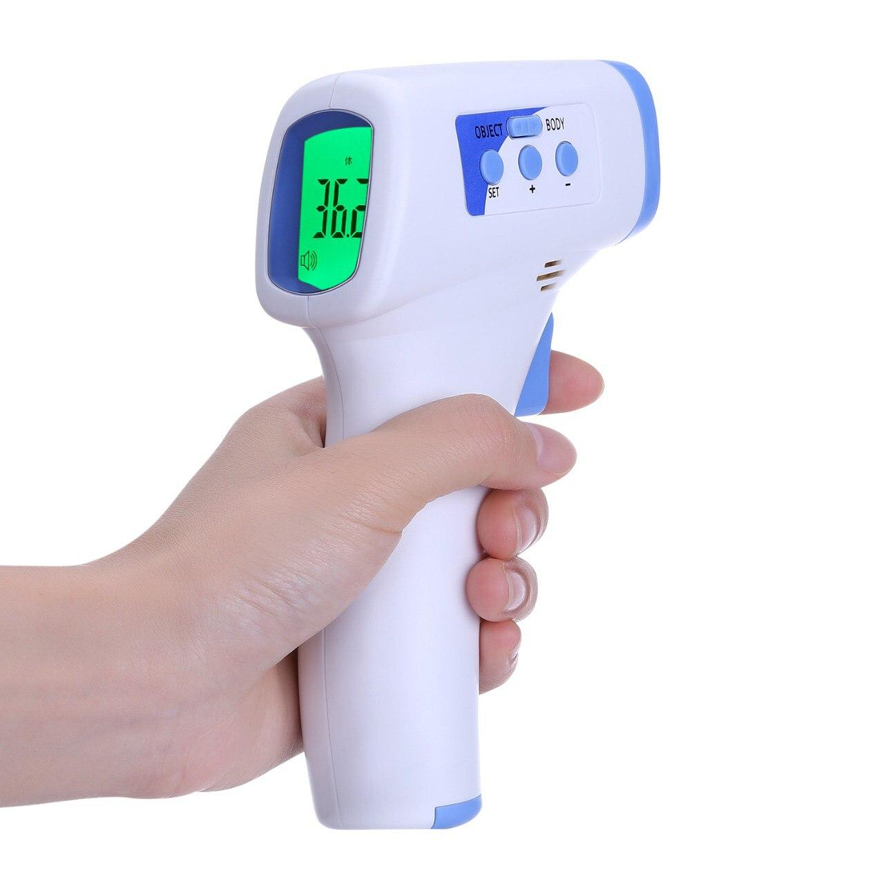
Журнал Регистрации измерения температуры сотрудников

Slide 13
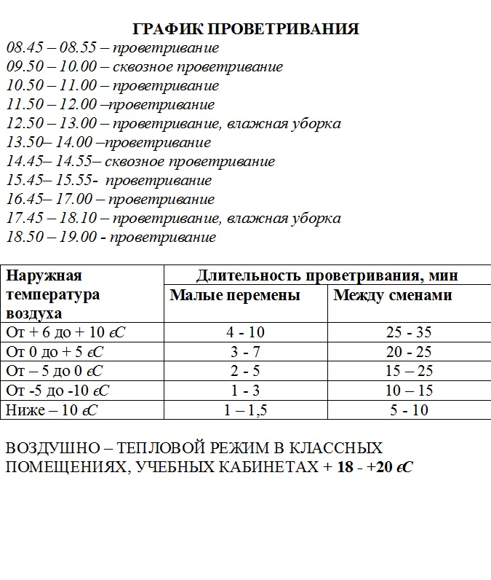
График проветривания помещений ОУ
Проветривать
коридоры и рекреации
следует во время уроков,
а кабинеты - во время перемен.
Ежедневную
влажную уборку
помещений с применением
дезинфицирующих
средств с обработкой всех
контактных поверхностей;
Генеральную уборку
не реже одного раза в неделю;

